Slide 1

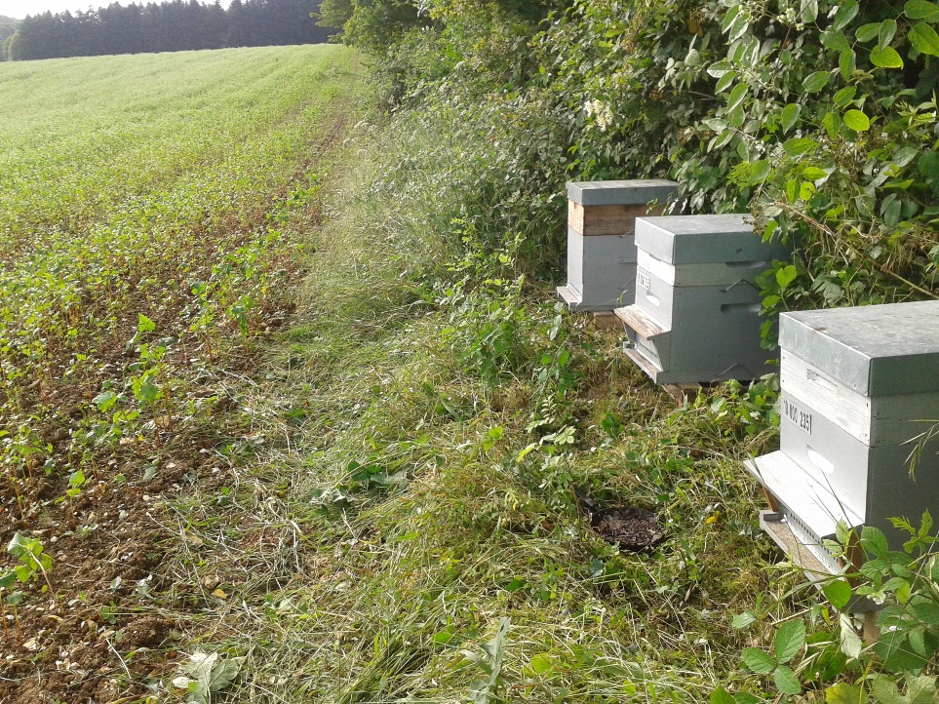

Une ruche connectée
Au réseau SigFox, avec carte Arduino UNO
SOMMAIRE
LES CONTRAINTES page 3
L’ASSEMBLAGE DES ELEMENTS page 5
LES CAPTEURS UTILISES page 7
CHOISIR UN RESEAU page 19
PROGRAMMER LES CAPTEURS page 24
RECUPERER LES DONNEES page 41
CHOISIR LES COMPOSANTS page 51
Jean-Paul Bricard et Sébastien Marcilly

Slide 2
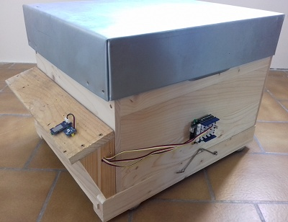
Une ruche connectée
Au réseau SigFox, avec carte Arduino UNO
Ruches en transhumance près d’une culture de sarrasin.
Ruche équipée de ses capteurs et d’une carte Arduino UNO
Lorsqu’un apiculteur pose ses ruches près d’une culture située loin de son domicile, celui-ci doit effectuer plusieurs aller-retour pour suivre l’évolution de la récolte ainsi que l’état de santé de ses ruches.
Comment optimiser ce suivi ? Utiliser des capteurs et un réseau pour connecter la ruche et suivre tout cela de chez soi…

Slide 3
Une ruche connectée
Les contraintes liées à une ruche
Diagramme des cas d’utilisation
Ruche connectée
Paramétrer/installer
Visualiser les données
Apiculteur
Éviter des déplacements inutiles
Préparer des cours
Élèves
Prendre conscience de l’importance des abeilles dans notre environnement
Enseignants

Slide 4
Une ruche connectée
Les contraintes liées à une ruche
Diagramme de contexte
Apiculteur
Permet à l’apiculteur de connaître les valeurs des capteurs de la ruche et l’état de santé de la colonie
Météo
Doit résister aux intempéries et aux variations de température
Environnement
Doit respecter le développement durable
Ruche connectée
Doit pouvoir obtenir les données des capteurs et les envoyer sur un réseau sans fil.
Énergie
Doit être autonome et économique en énergie
Abeilles
Doit respecter les abeilles
Communication
Doit utiliser un réseau permettant une connexion en pleine nature

Slide 5
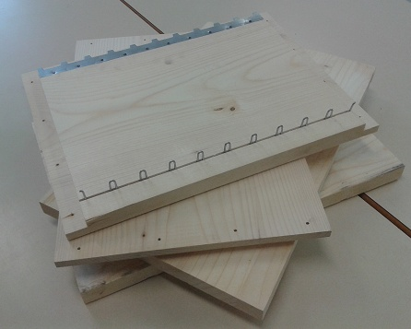
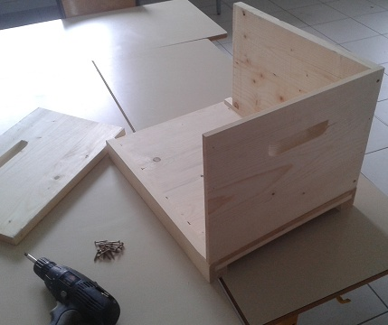
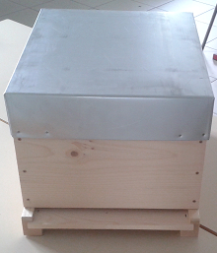
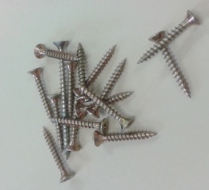
Une ruche connectée
Assemblage d’une ruche en kit
EN EXTERIEUR
Pour une utilisation en condition réelle, en extérieur et avec des abeilles, il est impératif de prendre en compte les contraintes d’humidité et de pluie pour protéger la partie électronique, ainsi que les différents capteurs.
Vis 4x45

Slide 6
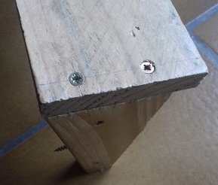

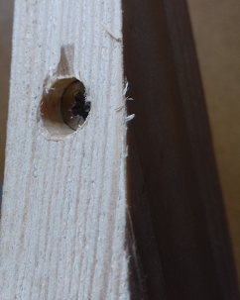
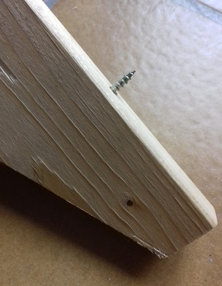
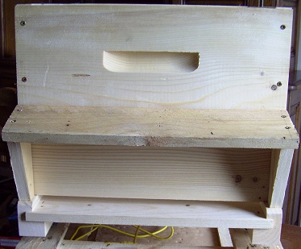
Une ruche connectée
Assemblage du auvent de la ruche
Fixation du auvent sur les cotés.
Vis 4x30
Perçage des cotés pour la fixation sur la ruche. Vis 4x60
Ø 8, profondeur 20mm pour passer la tête de vis,
Ø 4, traversant pour passer la vis

Slide 7
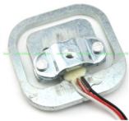
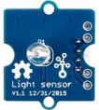
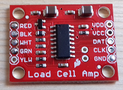
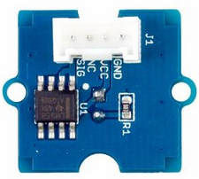
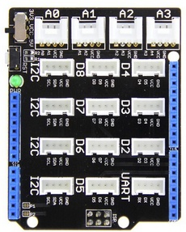
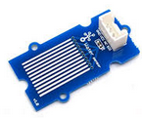
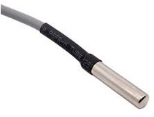

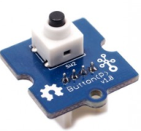
Une ruche connectée
Les capteurs utilisés
Pour simplifier le câblage, les capteurs sont de type Grove, avec carte de connexion pour Arduino Uno. Seule l’option mesure de masse est réalisée avec des capteurs non Grove.
D4 et D5 sont utilisées par le modem Sigfox
UART est utilisée par la carte Arduino
X 4
Adapté Grove
Câble 50cm
Capteur de masse
HX711 + adaptation
A3/A4
Capteur de luminosité
Extérieure
A0
Câble 50cm
Capteur de température intérieure D3
(DS18B20 étanche Grove)
Capteur
de pluie
D7
Câble 50cm
Câble 20cm
Câble 50cm
Bouton de tare balance
(logiciel Arduino)
D6
Capteur de température/hygrométrie extérieure
D2

Slide 8
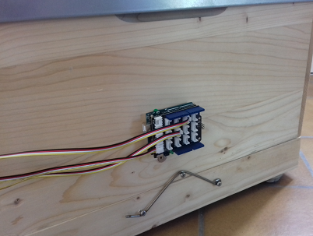
Une ruche connectée
La carte Arduino UNO et la carte de connexion Grove

Slide 9
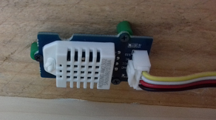
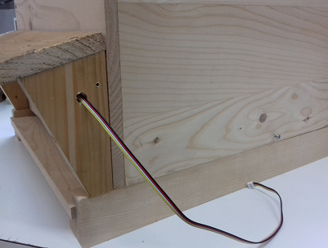
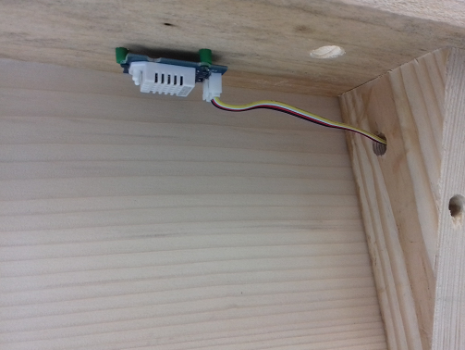
Une ruche connectée
Fixation des capteurs sur la ruche
Le capteur DHT22, fixé sous le auvent de la ruche par 3 vis et 3 entretoises.
Le câble de 50cm est passé par un perçage de 10mm réalisé sur le coté de l’auvent.
Ø 10 mm

Slide 10
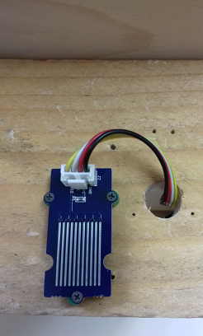
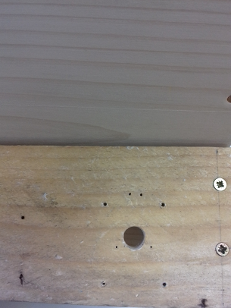
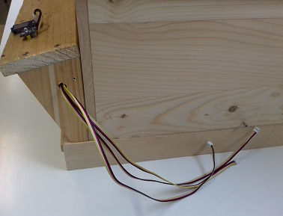
Une ruche connectée
Fixation des capteurs sur la ruche
Le capteur de pluie, fixé sur le auvent de la ruche par 3 vis et 3 entretoises.
Une extrémité du câble de 50cm est passée par un perçage de 13mm réalisé sur le dessus de l’auvent. L’autre extrémité passe par le perçage de 10mm réalisé sur le coté de l’auvent.
Ø 13 mm

Slide 11
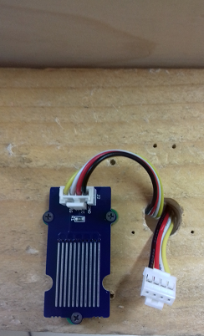
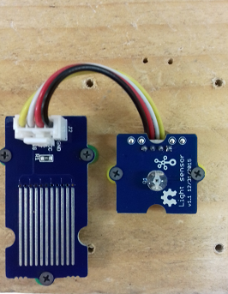
Une ruche connectée
Fixation des capteurs sur la ruche
Le capteur de luminosité, fixé sur le auvent de la ruche par 2 vis et 2 entretoises.
Une extrémité du câble de 50 cm est passée par le perçage de 13mm réalisé sur le dessus de l’auvent. L’autre extrémité passe par le perçage de 10mm réalisé sur le coté de l’auvent.

Slide 12
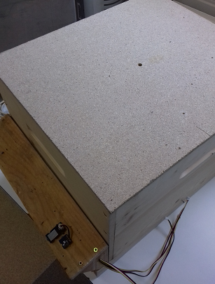
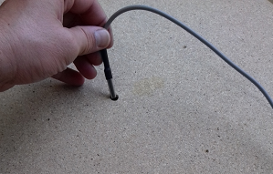
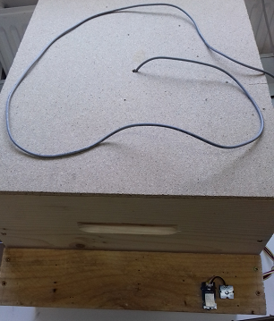
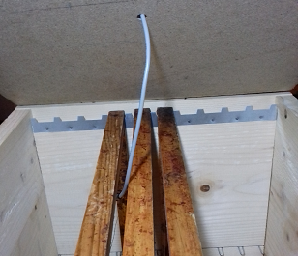
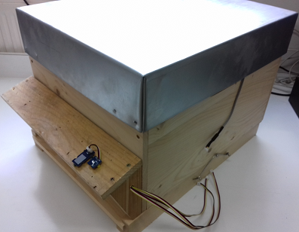
Une ruche connectée
Fixation des capteurs sur la ruche
Le capteur de température intérieure, est à insérer dans la ruche.
Un perçage de 8mm est réalisé dans le couvre cadres pour permettre le passage du capteur entre 2 cadres de la ruche sans gêner la pose du toit.
Ø 8 mm
Entre 2 cadres

Slide 13
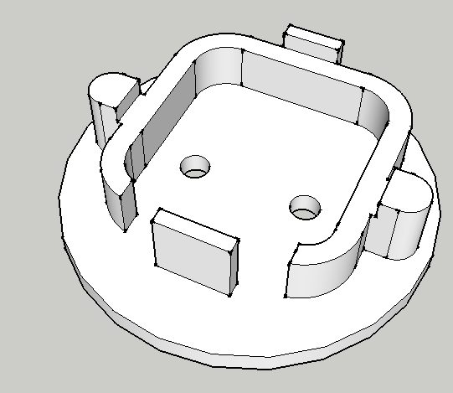
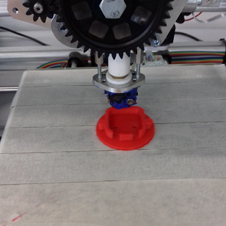
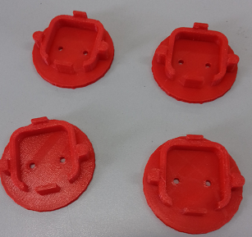
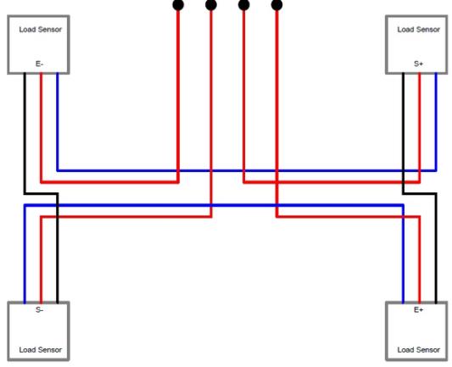



Une ruche connectée
Adapté
Grove
Fixation des capteurs sur la ruche
Les capteurs de charge sont reliés entre eux pour faire un pont de Wheatstone.
Chaque capteur est fixé sur un support réalisé en impression 3D.
E-
A+
A-
E+
Fichiers : support jauge contrainte.SKP
ET
support jauge contrainte.STL
Supports pour des capteurs de charge 34mm x 34mm,
Fixation sur un plateau en bois.
Fichiers à modifier suivants les dimensions des capteurs utilisés.
Pont de Wheatstone

Slide 14
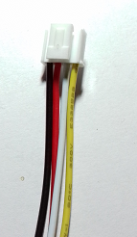
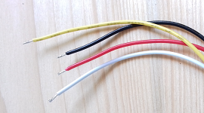
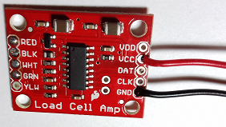
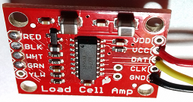
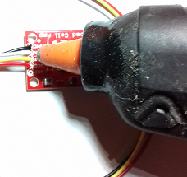
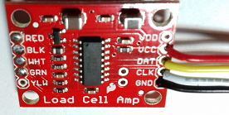
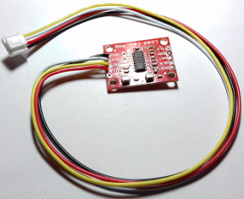
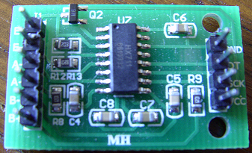
Une ruche connectée
Adapté
Grove
Fixation des capteurs sur la ruche
Adaptation Grove de l’amplificateur HX711
L’amplificateurHX711 n’est pas un composant de type Grove, il faut donc l’adapter du coté Arduino.
Prendre un câble Grove 50cm et couper un des connecteurs
Dénuder les 4 fils
Souder les fils VCC et GND
Souder le fil DAT
Souder le fil CLK
L’amplificateur est maintenant compatible Grove
Renforcer la fixation des fils par de la colle à chaud
ou du silicone
Même possibilité avec ce modèle d’amplificateur HX711

Slide 15
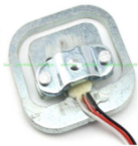

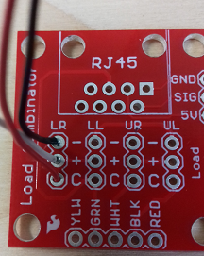
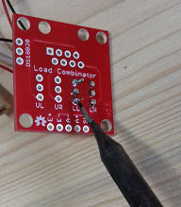
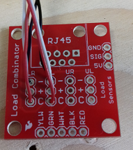
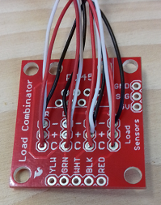
Une ruche connectée
Adapté
Grove
Fixation des capteurs sur la ruche
Le pont de Wheatstone
Le combinateur pour capteurs de charge
UL
Fil noir = -
Fil blanc = +
Fil rouge = C
UR
Le combinateur permet de réaliser simplement la connexion des 12 fils pour réaliser le pont de Wheatstone.
LL
LR
Souder les 3 fils du capteur de charge LR
Souder les 3 fils du capteur de charge
LL
Coté fils
Même chose pour les capteurs
UR et UL

Slide 16

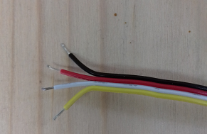


Une ruche connectée
Adapté
Grove
Fixation des capteurs sur la ruche
Le pont de Wheatstone
Le combinateur et l’amplificateur
Prendre un câble Grove de 20cm.
Couper les 2 connecteurs et dénuder les fils.
Souder les fils E+ E- A- A+
sur la carte combinateur
Souder les fils E+ E- A- A+
sur la carte amplificateur
Les capteurs de charge sont reliés à l’amplificateur

Slide 17





Une ruche connectée
Fixation des capteurs sur la ruche
Fixation des
capteurs de charge
Tracé
Fixation des
supports

Slide 18



Une ruche connectée
Fixation des capteurs sur la ruche
Pour une utilisation en extérieur, protéger les connexions avec du silicone.
Fixe câble
Possibilité de placer les fils des capteurs de charge dans une gaine de câble téléphonique, préalablement fendue sur la longueur.
Câble fixé
Pour une utilisation en extérieur, à placer dans une boite étanche

Slide 19
Une ruche connectée
Choisir un réseau pour connecter la ruche
Choisir le bon réseau est un point essentiel pour suivre le travail des abeilles à distance. Voici un comparatif de différentes solutions :
Comparatif des réseaux
Réseau | Avantages | Inconvénient
Sigfox | Consommation réduite, longue portée | Réseau nouveau
GSM | Consommation moyenne Longue portée | Coût élevé
Ethernet | Fiabilité du transfert, Faible coût | Filaire
Zigbee | Consommation réduite, Faible coût | Petite portée
Wifi | Pas d’abonnement | Coût élevé, Petite portée, modem
Bluetooth | Faible coût | Petite portée

Slide 20
Une ruche connectée
Le réseau SIGFOX
Le choix s’est arrêté sur le réseau Sigfox pour plusieurs critères.
Sigfox est une société française, près de Toulouse.
Sigfox a créé un réseau longue portée et à bas débit qui permet la communication de données de taille réduite entre les appareils connectés sans passer par un téléphone mobile. C’est le tout premier réseau de l’IoT ou IdO (Internet des Objets) à avoir été mis en place.
Cette connexion à bas débit entre les objets connectés est possible grâce à sa technologie radio (UNB). Peu énergivore, elle utilise des bandes de fréquence libre de droit disponible pour le monde entier, comme les bandes ISM (Bande industrielle, scientifique et médicale). En Europe, il s’agit de l’ISL à 868 MHz. L’entreprise revendique une couverture de 92 % de la population française.
Le réseau SigFox affiche des performances similaires dans toutes les villes où il est implanté.
Source : http://www.objetconnecte.com/tout-savoir-sur-sigfox/

Slide 21

Une ruche connectée
La carte AKERU
ou … Comment utiliser le réseau SigFox … ?
http://www.snootlab.com/shields-snootlab/889-akene-v1-fr.html
L’utilisation du réseau SIGFOX se fait grâce à un abonnement au prix de 15€/an (inclus dans le prix d’achat de la carte modem).
Cet abonnement (à renouveler chaque année) permet d’envoyer au maximum 140 messages par jour pendant 1 an. Ce qui revient à 1 message par 10 min.
Cette carte est basée sur une carte Arduino Uno.
Il faut toujours brancher l'antenne avant d'alimenter la carte (sinon l'énergie normalement dissipée dans l'antenne sera convertie en chaleur dans le modem et peut le détruire).
Les broches D4 et D5 de la carte Arduino lui sont réservées (Rx/Tx)
Toutes les explications techniques sont sur le forum officiel :
http://forum.snootlab.com/viewforum.php?f=51

Slide 22

Une ruche connectée
Le Shield AKENE pour Arduino Uno
ou … Comment utiliser le réseau SigFox … ?
http://www.snootlab.com/shields-snootlab/889-akene-v1-fr.html
L’utilisation du réseau SIGFOX se fait grâce à un abonnement au prix de 15€/an (inclus dans le prix d’achat de la carte modem).
Cet abonnement (à renouveler chaque année) permet d’envoyer au maximum 140 messages par jour pendant 1 an. Ce qui revient à 1 message par 10 min.
Cette carte se monte sur les connecteurs de la carte Arduino.
Le câblage des Entrées/Sorties se fait de la même manière que sur la carte Arduino seule.
Il faut toujours brancher l'antenne avant d'alimenter la carte (sinon l'énergie normalement dissipée dans l'antenne sera convertie en chaleur dans le modem et peut le détruire).
Les broches D4 et D5 de la carte Arduino lui sont réservées (Rx/Tx)
Transfert des programmes AVEC le shield monté sur la carte Arduino UNO
Toutes les explications techniques sont sur le forum officiel :
http://forum.snootlab.com/viewforum.php?f=51

Slide 23


.
Une ruche connectée
Le SHIELD ARM-N8-SIGFOX pour Arduino Uno
ou … Comment utiliser le réseau SigFox … ?
https://www.lextronic.fr/P37770-shield-radio-arm-n8-sigfox.html
Cette carte propose les mêmes fonctionnalités que le Shield AKENE
MAIS le modem utilise les Rx/Tx (D0/D1 ) de la carte Arduino Uno pour communiquer.
Pour transférer le programme, il faut impérativement retirer le Shield et le remettre en place après.
Le choix s’est tourné vers le shield AKENE,
Snootlab permet un achat par les établissements scolaires
Le laboratoire est déjà équipé de cartes Arduino Uno,
Pas de dépose/repose du shield lors de la programmation

Slide 24
Une ruche connectée
Programmation des capteurs avec les logiciels
Logiciel Ardublock éducation 1.3
Sont uniquement programmables avec cette version : le capteur de température HD (DHT22), le capteur de lumière et le capteur de pluie.
Logiciel Mblock 3.4.11 + extension TS GROVE 1.3
Mode connecté
Sont uniquement programmables avec cette extension : le capteur de température HD (DHT22), le capteur de lumière et le capteur de pluie.
Mode téléversé
Pour programmer le capteur de température intérieure (DS18B20), le capteur de masse ainsi que le shield AKENE (modem SigFox), il faut ajouter l’extension Ruche GROVE et les bibliothèques Arduino. Cette extension permet de relever les valeurs des capteurs de la ruche et de les envoyer sur le réseau SigFox.
Visualisation de ces valeurs uniquement sur le tableau de bord Actoboard.
Pour aller plus loin, le logiciel Arduino 1.6.9
L’ensemble des capteurs de la ruche ainsi que le modem sont programmables en lignes de code. Les valeurs sont affichées par le moniteur série et/ou sur le tableau de bord Actoboard. Il faut ajouter les bibliothèques Arduino.

Slide 25

Une ruche connectée
Pas de réseau SigFox
Programmer avec le logiciel Ardublock éducation
Ecriture des valeurs sur le moniteur série toutes les 10 secondes.
Capteurs : température/humidité extérieure, luminosité et pluie.

Slide 26

Une ruche connectée
1

Slide 27

Une ruche connectée
2
Lecture des valeurs en direct
En masquant le capteur de luminosité, on observe le changement de la valeur.
Même remarque pour les autres capteurs.

Slide 28


Une ruche connectée
Logiciel IDE Arduino 1.6.9 et ajout des bibliothèques
Pour rendre la bibliothèque du shield Akene compatible avec Mblock, Il faut remplacer le dossier Arduino du répertoire mblock par le dossier Arduino contenu dans le dossier « A remplacer dans Mblock ».
Ce remplacement permet de mettre Arduino version 1.6.9, au lieu de la version 1.6.5 installée par Mblock.

Slide 29



Une ruche connectée
Logiciel IDE Arduino 1.6.9 et ajout des bibliothèques
Pour utiliser l’extension Ruche Grove avec Mblock, il faut ajouter les bibliothèques des capteurs.
Cliquer sur Croquis / Inclure une bibliothèque puis sur Ajouter la bibliothèque.ZIP :
Choisir le répertoire dans lequel se trouve les bibliothèques.
Ouvrir le logiciel Arduino
dans Mblock/Arduino

Slide 30


Une ruche connectée
Ajout des extensions Mblock
Ajouter l’extension TS GROVE 1.3
Cliquer sur :
Gérer les extensions
Cliquer sur : Ajouter
Sélectionner l’extension TS (.ZIP)
Sélectionner (.ZIP)

Slide 31


Une ruche connectée
Ajout des extensions Mblock
Ajouter l’extension Ruche Grove
Cliquer sur :
Gérer les extensions
Cliquer sur : Ajouter
Sélectionner l’extension Ruche GROVE (.ZIP)
Sélectionner (.ZIP)

Slide 32


Une ruche connectée
Programmer avec le logiciel Mblock + extension TS GROVE 1.3
Capteurs : température/humidité extérieure, luminosité et pluie.
Pas de réseau SigFox
En masquant le capteur de luminosité, on observe le changement de la valeur.
Même remarque pour les autres capteurs.
Lecture des valeurs en direct

Slide 33


Une ruche connectée
L’extension Ruche GROVE pour Mblock
Utilisation du réseau SigFox avec Shield AKENE ou carte AKERU
Génère le code Arduino
Initialise le modem suivant la carte utilisée
Lecture capteur de pluie, sur D7
Lecture capteur luminosité, sur A0
Lecture DS18B20, sur D3
Lecture DHT22, sur D2
Lecture capteur de masse, sur A3

Slide 34


Une ruche connectée
Le code associé à l’envoi est à recopier dans le format data du tableau de bord Actoboard pour visualiser les valeurs envoyées.
Envoi capteur DHT22
Envoi capteur luminosité
Envoi capteur DS18B20
Envoi capteur pluie
Envoi capteur de masse
Envoi capteurs luminosité et DHT22
Envoi capteurs luminosité et DS18B20 et DHT22
Envoi capteurs pluie et luminosité et DS18B20 et DHT22
Envoi capteurs pluie et luminosité et DS18B20 et DHT22 et masse

Slide 35

Une ruche connectée
Correspondance entre la commande « Envoyer » Mblock et Data format dans Actoboard

Slide 36




Une ruche connectée
Programme Mblock + extension Ruche GROVE
Utilisation du réseau SigFox avec le Shield AKENE et abonnement Actoboard activé
Envoi des valeurs du capteur DHT22
La ligne de code Data format est complétée sur Actoboard.
Attente de 15min entre chaque envoi (60 x 15 =900)
Envoi des valeurs du capteur de pluie

Slide 37




Une ruche connectée
Envoi des valeurs du capteur de luminosité
Envoi des valeurs du capteur DS18B20

Slide 38




Une ruche connectée
Envoi des valeurs du capteur de masse
La tare de la balance se fait au début du programme.
Ensuite par reset de la carte.
Envoi des valeurs du capteur de luminosité et du capteur DHT22

Slide 39




Une ruche connectée
Envoi des valeurs du capteur de luminosité, du capteur DS18B20 et du capteur DHT22
Envoi des valeurs du capteur de pluie, du capteur de luminosité, du capteur DS18B20 et du capteur DHT22

Slide 40


Une ruche connectée
Envoi des valeurs du capteur de pluie, du capteur de luminosité, du capteur DS18B20, du capteur DHT22 et du capteur de masse
La tare de la balance se fait au début du programme.
Ensuite par reset de la carte.

Slide 41



Une ruche connectée
Le tableau de bord Actoboard https://app.actoboard.com/#/
Aide du site http://www.actoboard.com/docs/
Créer un compte pour avoir accès aux données envoyées sur le réseau Sigfox par votre modem.
Avec le code promo 4K3RU-SN00TL4B

Slide 42



Une ruche connectée
Nouvelle source de données (première connexion)
Paramétrer les données du modem
Sélectionner AKERU
Data format

Slide 43







Une ruche connectée
Nouveau tableau de bord
Nouveau widget (valeur)

Slide 44

Une ruche connectée
Pour aller plus loin
Programme avec le logiciel IDE Arduino 1.6.9
Utilisation du réseau SigFox avec le Shield AKENE et abonnement Actoboard activé
Exemple avec le capteur DHT22, température et humidité extérieure.
Ajouter les bibliothèques DHT sensors et AKERU
Cliquer sur Croquis / Inclure une bibliothèque puis sur Ajouter la bibliothèque.ZIP :
Choisir le répertoire dans lequel se trouve les bibliothèques.
Ouvrir le logiciel Arduino

Slide 45
Une ruche connectée
Pour aller plus loin
En détails, le programme DHT22_Sigfox_demo.ino
Inclusion des bibliothèques DHT et AKERU
#include <DHT.h>
#include <Akeru.h>
#define DHTPIN 2
#define DHTTYPE DHT22
DHT dht(DHTPIN, DHTTYPE);
#define TX 5
#define RX 4
Akeru Akeru(RX, TX);
void setup()
{
dht.begin();
Akeru.begin();
}
void loop()
{
int humext = dht.readHumidity();
int tempext = dht.readTemperature();
String humidite = Akeru.toHex(humext);
String temperature = Akeru.toHex(tempext);
String message = humidite + temperature;
Akeru.sendPayload(message);
delay(600000);
}
Définition du capteur DHT (Broche et type : D2 et DHT22)
Définition de la liaison Rx,Tx du modem ( broches D4 et D5)
SETUP (s’exécute 1 fois au début du programme)
Démarrage DHT et AKERU
Mesures température et humidité
Boucle infinie :
(répétition des mesures et envoi sur le réseau)
Préparation des données et conversion en hexadécimal
Envoi des données
Attente 10 minutes

Slide 46


Une ruche connectée
Pour aller plus loin
Connecter la carte Arduino Uno
Sélection de la carte
Sélection du port

Slide 47


Une ruche connectée
Pour aller plus loin
Téléverser le programme dans la carte Arduino Uno et visualiser les données sur le tableau de bord.

Slide 48





Une ruche connectée
Pour aller plus loin
Dans le programme DHT22_Sigfox_demo.ino Sur le tableau de bord Actoboard
#include <DHT.h>
#include <Akeru.h>
#define DHTPIN 2
#define DHTTYPE DHT22
DHT dht(DHTPIN, DHTTYPE);
#define TX 5
#define RX 4
Akeru Akeru(RX, TX);
void setup()
{
dht.begin();
Akeru.begin();
}
void loop()
{
int humext = dht.readHumidity();
int tempext = dht.readTemperature();
String humidite = Akeru.toHex(humext);
String temperature = Akeru.toHex(tempext);
String message = humidite + temperature;
Akeru.sendPayload(message);
delay(600000);
}
Nombre entier
Nombre à virgule
Lignes à remplacer pour obtenir un relevé à virgule

Slide 49






Une ruche connectée
Pour aller plus loin
Inclure la bibliothèque HX711.
En démarrant le moniteur série (9600 bauds),
on obtient la masse.
Lors de l’appui prolongé sur le bouton D6,
la tare se fait.
725g avec la balance de cuisine.
La précision est acceptable pour la pesée de la ruche.

Slide 50



B
Une ruche connectée
Pour aller plus loin
La carte OLIMEXINO-328, UNIQUEMENT AVEC LE LOGICIEL ARDUINO
Pour rendre le projet autonome en énergie, nous allons remplacer la carte ARDUINO UNO par la carte OLIMEXINO-328. Elle doit être exploitée comme une Arduino Duemilanove.
Elle intègre :
Une alimentation permissive de 9 à 30V, ou via USB 5V,
Un circuit de charge intégré qui permet à la carte de
fonctionner sur batterie en l’absence
d’alimentation.
Un design “industriel”, qui promet une plage de
fonctionnement de -25 à +85°C, et une bonne
immunité aux interférences,
La capacité de fonctionner en 5V ou 3.3V.
Carte OLIMEXINO-328
Panneau solaire 12V/3W
en alimentation
Batterie Lipo de 4400 mAh
http://www.conrad.fr/ce/fr/product/1195079/Carte-de-developpement-Olimex-OLIMEXINO-328-1-pcs

Slide 51








Une ruche connectée
Fournisseurs et prix donnés à titre indicatif
Coût moyen pour une ruche connectée toutes options 350€

Slide 52




Une ruche connectée
Fournisseurs et prix donnés à titre indicatif
Une ruche 60 à 100 €
Certaines enseignes de bricolage proposent un rayon apiculture,
quelques fournisseurs de matériel apicole en ligne,
https://www.ets-leygonie.net
http://www.apiculture.net
https://www.icko-apiculture.com
Il existe des ruche Dadant 10 cadres en kit, avec la hausse de récolte et tous les cadres.
Pour une application pédagogique, on peut s’orienter vers des pièces détachées.
Un fond de ruche en bois, un corps de ruche, un couvre cadres, un toit tôle.
Une ruchette 45 €
Il est possible d’utiliser un ruchette 5 ou 6 cadres.
Dans ce cas, la largeur du auvent est à adapter.

Slide 53



Une ruche connectée
Fournisseurs et prix donnés à titre indicatif
2
3
1
Exemples pour une ruche en ligne 60 à 80 €

Slide 54

Une ruche connectée
Fournisseurs et prix donnés à titre indicatif
L’électronique 65€ + connectivité au réseau Sigfox 80 €
Capteur de lumière Grove 3,85€
https://www.gotronic.fr/art-detecteur-de-lumiere-grove-v1-1-101020173-25114.htm
https://www.lextronic.fr/capteurs-lumiere-couleur/13946-module-grove-capteur-de-lumiere-p.html
Détecteur de niveau d’eau Grove 3,05€
https://www.gotronic.fr/art-detecteur-de-niveau-d-eau-grove-101020018-19048.htm
https://www.lextronic.fr/temperature-meteo/28928-detecteur-de-niveau-d-eau-grove-101020018.html
Capteur de température/humidité DHT22 Grove 15,50€
https://www.lextronic.fr/temperature-meteo/28936-module-grove-humidite-temperature.html
https://www.gotronic.fr/art-capteur-d-humidite-et-de-t-grove-101020019-18964.htm
Capteur de température DS18B20 étanche Grove 8€
https://www.gotronic.fr/art-capteur-de-temperature-grove-101990019-23842.htm
https://www.lextronic.fr/temperature-meteo/31559-capteur-de-temperature-ds18b20-format-grove.html
5 câbles Grove 50cm 4,10€
https://www.lextronic.fr/cordons-connecteurs/28849-cordons-grove-50-cm.html
https://www.gotronic.fr/art-lot-de-5-cables-grove-50-cm-22297.htm

Slide 55

Une ruche connectée
Fournisseurs et prix donnés à titre indicatif
Shield Grove Arduino Uno 9,30€
https://www.gotronic.fr/art-module-grove-base-shield-103030000-19068.htm
https://www.lextronic.fr/shield-fomat-grove/14174-platine-grove-base-shield-v2-0.html
Carte Arduino Uno 19,50€
https://www.gotronic.fr/art-carte-arduino-uno-12420.htm
https://www.lextronic.fr/cartes-arduino-officielles/2474-carte-arduino-uno-dip-rev3.html
Shield AKENE Sigfox 80 €
https://snootlab.com/lang-fr/shields-snootlab/889-akene-v1-fr.html

Slide 56
Une ruche connectée
Fournisseurs et prix donnés à titre indicatif
Option mesure de masse 60 €
4 capteurs de charge 40€
http://www.robotshop.com/eu/fr/capteur-poids-50-kg-sfe.html
Amplificateur de capteur de charge 10€
http://www.robotshop.com/eu/fr/amplificateur-cellule-force-hx711.html
Combinateur de capteur de charge 2€
http://www.robotshop.com/eu/fr/combinateur-capteur-de-charge-v11.html
Bouton Grove 2€
https://www.gotronic.fr/art-module-bouton-grove-111020000-19010.htm
https://www.lextronic.fr/boutons-claviers/28883-module-bouton-grove-111020000.html

Slide 57



Une ruche connectée
Fournisseurs et prix donnés à titre indicatif
Option alimentation autonome 50 €
Carte olimexino 328 21,95€
https://www.olimex.com/Products/Duino/AVR/OLIMEXINO-328/open-source-hardware
Fiche alim 5,5x2,1 0,30€
https://www.gotronic.fr/art-fiche-alim-fa215-14956.htm
Batterie LI-PO 4400mAh 8,95€
https://www.olimex.com/Products/Power/BATTERY-LIPO4400mAh/
Chargeur de batterie LI-PO USB 3,95€
https://www.olimex.com/Products/Power/USB-uLiPo/open-source-hardware
Panneau solaire 12V/3,5W 10€
http://www.volumerate.com//product/sunwalk-3-5w-12v-290mah-polycrystalline-silicon-solar-panel-471208

